Slide 1
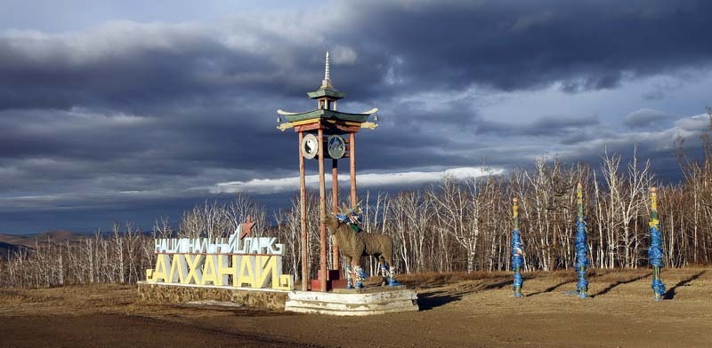
Алханай-единственное место в России где сложилась гармоничная система культовых буддийских и природных памятников

Slide 2
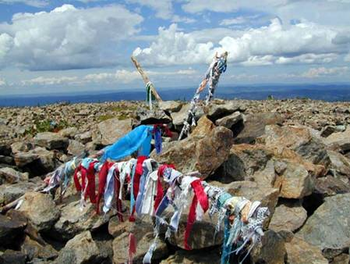
Гора Алханай – самая высокая точка Алханайского горного массива, она издавна служит основой культа в религии бурят. Вершину Алха­ная называют обителью божеств. На горе Алханай есть обоо – место жертвоприношений с сухой веточкой, на которой подвязаны лоскутки материи. По периметру плоской вершины горы Алханай проложена тропа, по ней верующие совершают обход с чтением молитв вокруг священной вершины..

Slide 3
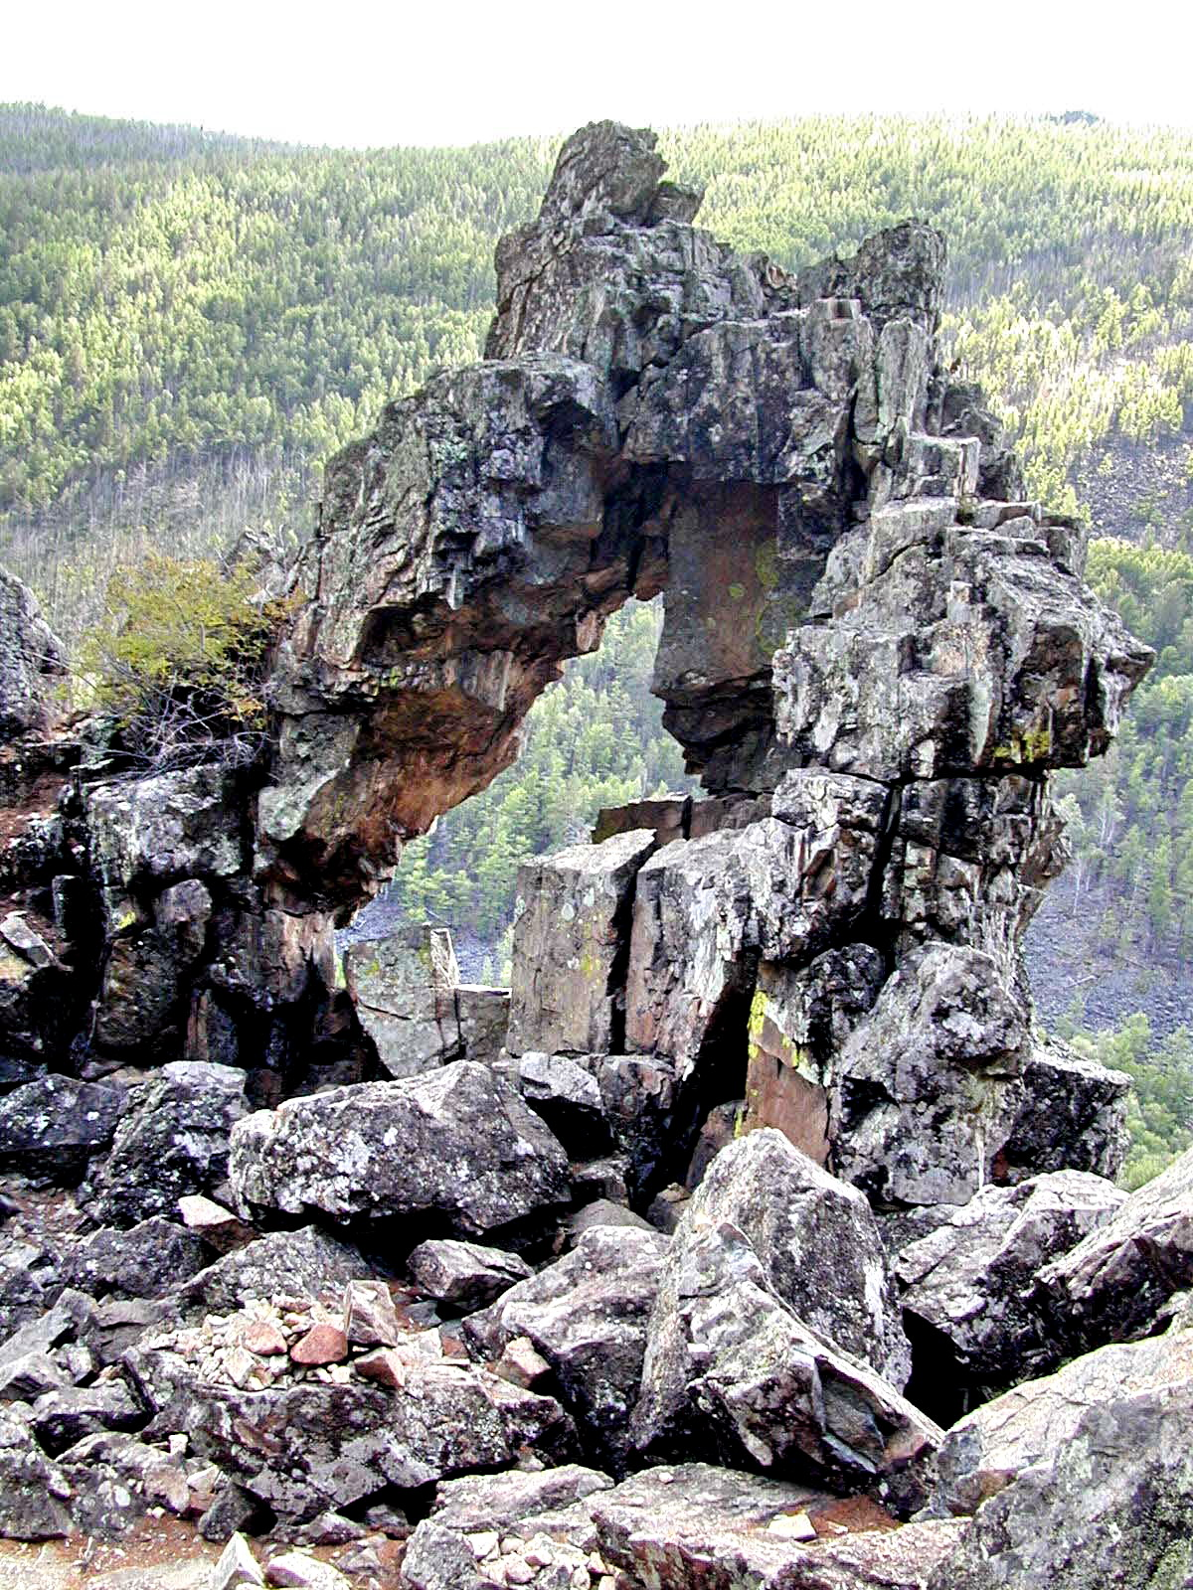
Самое любопытное место здесь естественный грот, в своде которого есть трещина, уходящая в глубину скалы, и из нее сочится вода, которая считается целебной. Здесь делают жерт­воприношения рисом, монетами, табаком, к сосне привязывают лоскутки материи – просьба к горному духу даровать здоровье, богатство и благополучие.

Slide 4
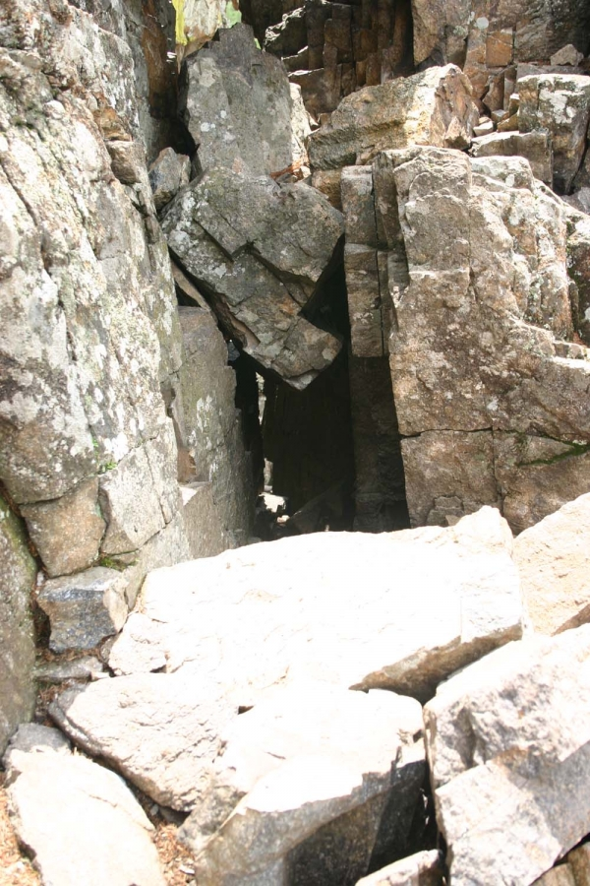
Щель грешников– естественное нагромождение ее обломков, образующих узкий сквозной проход длиной 2.5 метра. Проход в скале —своеобразное чистилище: если человек свободно пролез через эту щель между глыбами, значит он не грешен и Алханай его принимает, если он не может пролезть или боится, то Алханай его не принима­ет, поскольку человеку мешают грехи (отсюда и название останца – «Щель грешников».)

Slide 5
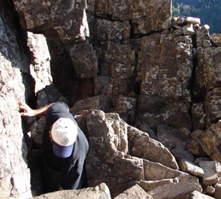

Slide 6
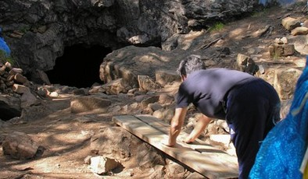
Эхын Умай — это естественный грот длиной около 4 м.,. Здесь паломники совершают ритуальные обряды и просят у хранительницы Эхын Умай детей для продолжения своего рода. Грот, как правило, навещали и навещают те семьи, у которых по разным причинам нет детей. Жертвоприношения совершают у входа в грот, выговаривая и вымаливая свои просьбы. Внутри грота зажигают лампадку, окуривают пространство благовонными травами, совер­шают «омоление» каплями воды, стекающими по стенкам и с потолка грота. Затем ищут, буквально выковыривая пальцами из ямок стен и потолка, камушки. По поверьям, сколько камушков удалось «добыть» в Чреве Матери, столько детей должно родиться.

Slide 7
Алханай очень интересное место, где абсолютно все обладает лечебными свойствами, здесь люди излечиваются от различных болезней. Лечебные источники,их девять, каждый из них излечивает от каких либо заболеваний. Также очень богат растительный мир. И здесь природа не обошла стороной: каждое дерево, каждый кустик обладает лечебными свойствами

Slide 8
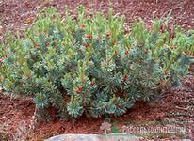
Кедровый стланник

Slide 9
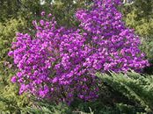
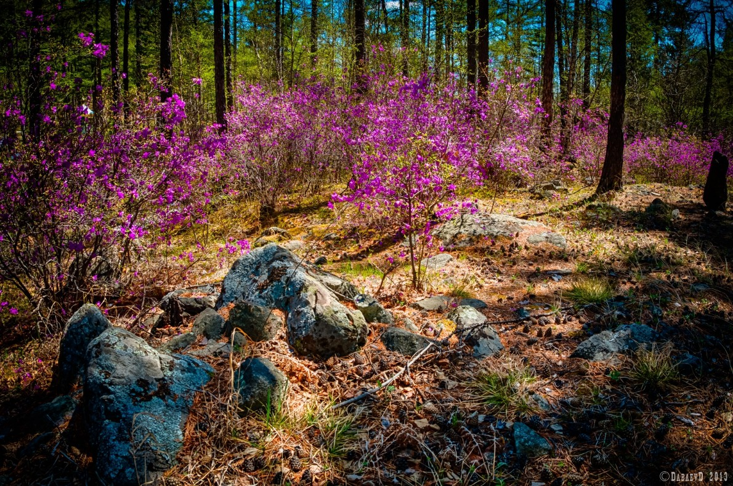
Рододендрон даурский (багульник)

Slide 10
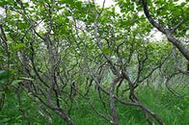
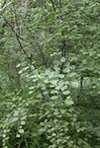
Ольха кустарниковая

Slide 11
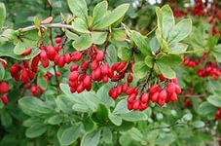
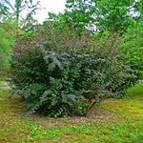
Барбарис сибирский

Slide 12
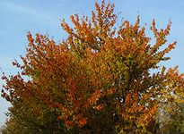
Абрикос сибирский

